Slide 1
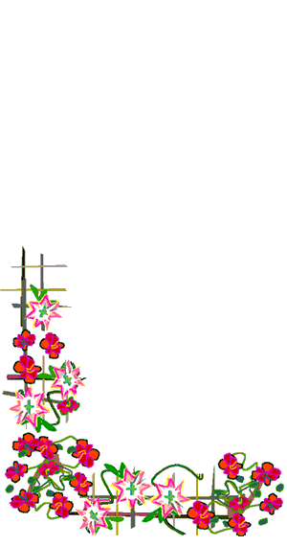
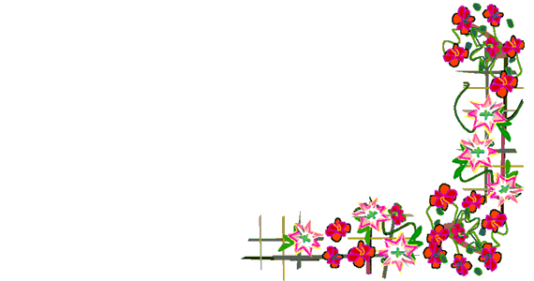
CHÀO MỪNG CÁC EM ĐẾN VỚI
Lớp học trực tuyến
Luyện từ và câu
Lớp 3
Năm học: 2021 - 2022

Slide 2
Khởi động và ôn bài
Em hãy đặt câu Ai là gì? để nói về sự vật.
a) Bố em là thợ điện.
b) Gà trống là chiếc đồng hồ báo thức của xóm em.
c) Bác sĩ là người khám chữa bệnh cho nhân dân.

Slide 3
Luyện từ và câu
So sánh. Dấu chấm
Bài 1:Tìm các hình ảnh so sánh trong những khổ thơ, câu văn dưới đây:
a/ Mắt hiền sáng tựa vì sao
Bác nhìn đến tận Cà Mau cuối trời
b/ Em yêu nhà em
Hàng xoan trước ngõ
Hoa xao xuyến nở
Như mây từng chùm.
c/ Mùa đông
Trời là cái tủ ướp lạnh
Mùa hè
Trời là cái bếp lò nung.
d/ Những đêm trăng sáng, dòng sông là một đường trăng lung linh dát vàng.

Slide 4
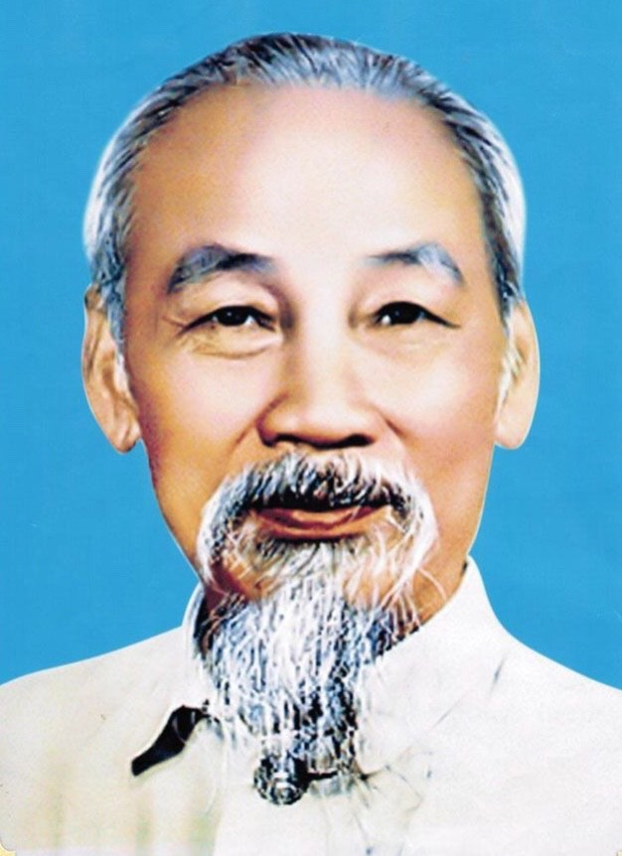
Bài 1: Tìm các hình ảnh so sánh trong những khổ thơ, câu văn dưới đây:
a) Mắt hiền sáng tựa vì sao
Bác nhìn đến tận Cà Mau cuối trời.
Thanh Hải

Slide 5
Bài 1: Tìm các hình ảnh so sánh trong những khổ thơ, câu văn dưới đây:
b) Em yêu nhà em
Hàng xoan trước ngõ
Hoa xao xuyến nở
Như mây từng chùm
Tô Hà

Slide 6
Bài 1: Tìm các hình ảnh so sánh trong những khổ thơ, câu văn dưới đây:
c) Mùa đông
Trời là cái tủ ướp lạnh
Mùa hè
Trời là cái bếp lò nung.
Lò Ngân Sủn

Slide 7
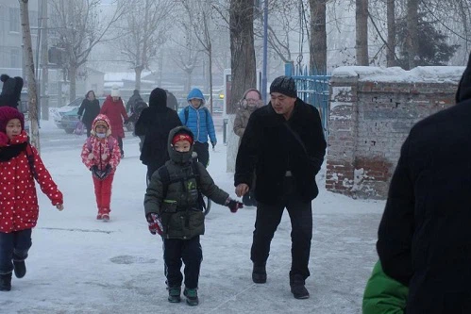

Slide 8
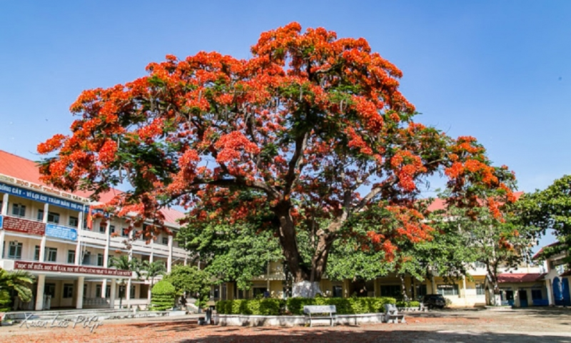
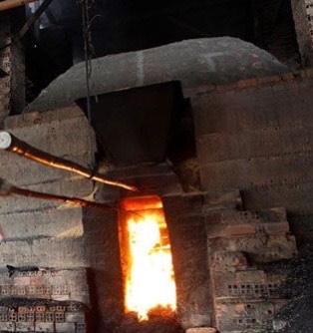

Slide 9
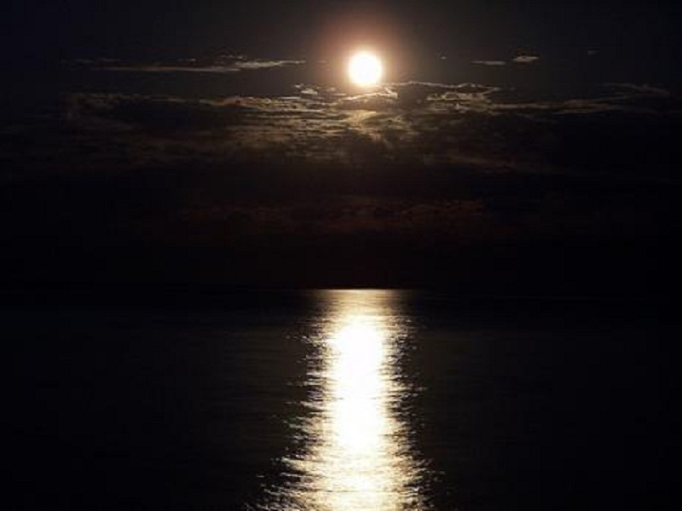
d) Những đêm trăng sáng, dòng sông là một đường trăng lung linh dát vàng.
Đất nước ngàn năm

Slide 10
Bài 2: Hãy ghi lại các từ chỉ sự so sánh trong những câu trên:
Mắt hiền sáng tựa vì sao
Bác nhìn đến tận Cà Mau cuối trời.
Thanh Hải
b) Em yêu nhà em
Hàng xoan trước ngõ
Hoa xao xuyến nở
Như mây từng chùm.
Tô Hà
c) Mùa đông
Trời là cái tủ ướp lạnh
Mùa hè
Trời là cái bếp lò nung.
Lò Ngân Sủn
d) Những đêm trăng sáng, dòng sông là một đường trăng lung linh dát vàng.
Đất nước ngàn năm

Slide 11
Những từ thường dùng để chỉ sự so sánh:
như
tựa
là

Slide 12
Các hình ảnh được so sánh với nhau thường có điểm tương đồng về đặc điểm, hình dáng, màu sắc, kích thước …
KẾT LUẬN
Các hình ảnh được so sánh với nhau trong câu thơ, câu văn bởi từ chỉ sự so sánh đó là từ: “tựa”; “như”; “là”.

Slide 13
Bài 3: Chép đoạn văn dưới đây vào vở sau khi đặt dấu chấm vào chỗ thích hợp và viết hoa những chữ đầu câu:
Ông tôi vốn là thợ gò hàn vào loại giỏi có lần, chính mắt tôi đã thấy ông tán đinh đồng chiếc búa trong tay ông hoa lên, nhát nghiêng, nhát thẳng, nhanh đến mức tôi chỉ cảm thấy trước mặt ông phất phơ những sợi tơ mỏng ông là niềm tự hào của cả gia đình tôi.

Slide 14
Bài 3: Chép đoạn văn dưới đây vào vở sau khi đặt dấu chấm vào chỗ thích hợp và viết hoa những chữ đầu câu:
.
có
Có
Ông tôi vốn là thợ gò hàn vào loại giỏi lần, chính mắt tôi đã thấy ông tán đinh đồng búa trong tay ông hoa lên, nhát nghiêng, nhát thẳng, nhanh đến mức tôi chỉ cảm thấy trước mặt ông phất phơ những sợi tơ mỏng là niềm tự hào của cả gia đình tôi.
.
chiếc
Chiếc
.
Ông
ông

Slide 15
Dùng ở cuối câu kể.
Ví dụ: An đi học.
Mẹ là giáo viên.
DẤU CHẤM
Dùng để diễn đạt một ý trọn vẹn.
Lưu ý: Sau dấu chấm viết hoa đầu câu. Ngắt nghỉ hơi dài.

Slide 16
CHÀO CÁC EM !

